Slide 1
Административные ПРАВОНАРУШЕНИЯ, посягающие на общественный порядок и нравственность
Преподаватель : Тусупова А.Ж.

Slide 2
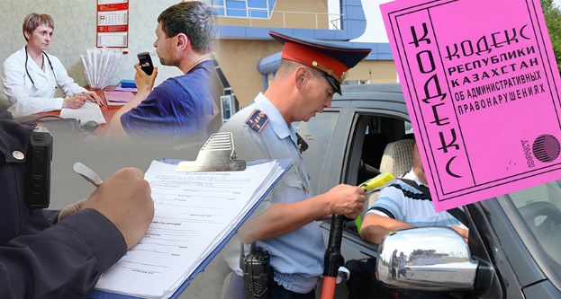
Административные ПРАВОНАРУШЕНИЯ, посягающие на общественный порядок и нравственность

Slide 3
месячный расчетный показатель.
КОДЕКСОМ РЕСПУБЛИКИ КАЗАХСТАН ОБ АДМИНИСТРАТИВНЫХ ПРАВОНАРУШЕНИЯХ с изменениями и дополнениями по состоянию на 01.01.2018 г.)
МРП – месячный расчетный показатель. 1 МРП в 2018 году – 2405 тенге.

Slide 4
Статья 434.Мелкое хулиганство
Мелкое хулиганство, то есть нецензурная брань в общественных местах, оскорбительное приставание к физическим лицам, осквернение жилых помещений, загрязнение мест общего пользования, парков, скверов, в том числе выброс коммунальных отходов в неустановленных местах, и другие подобные действия, выражающие неуважение к окружающим, нарушающие общественный порядок и спокойствие физических лиц, -
влечет штраф в размере пяти месячных расчетных показателей либо административный арест на срок до десяти суток.
Совершенные повторно в течение года после наложения административного взыскания, -
влекут административный арест на срок до пятнадцати суток.

Slide 5
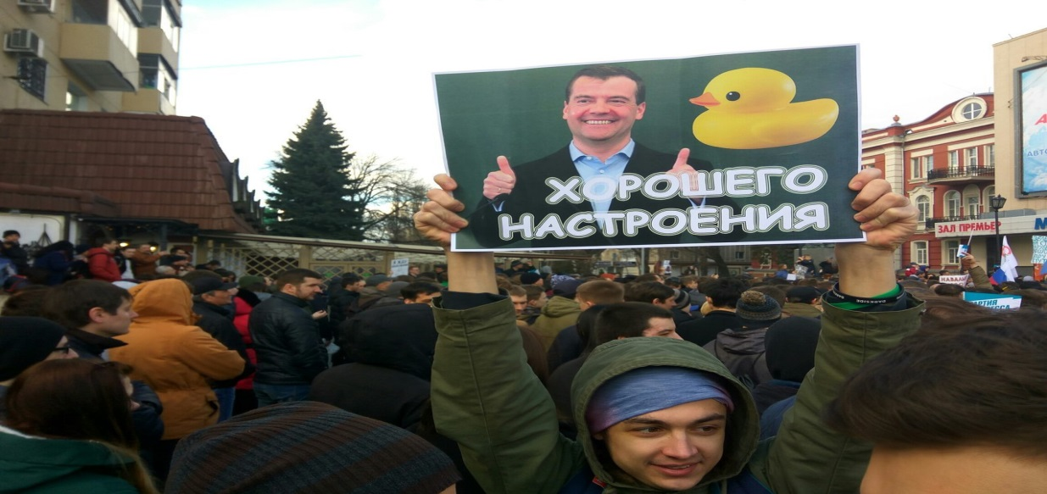
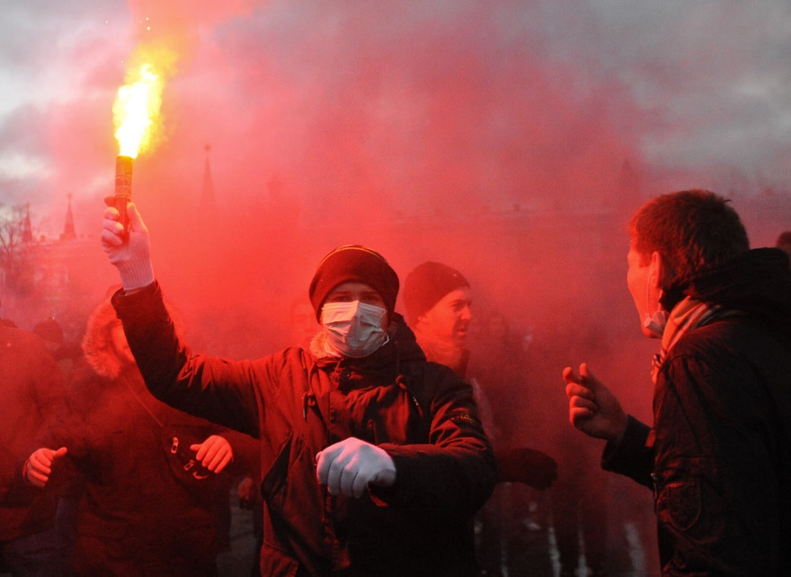
Статья 434-1. Нарушение правил поведения на массовых,культурно-массовых мероприятиях физическими лицами
Пронос в места проведения культурно-массовых мероприятий алкогольной продукции, пиротехнических изделий и иных предметов, использование которых может представлять угрозу жизни и здоровью людей либо причинить материальный ущерб
использования плакатов, эмблем,иных визуальных предметов, направленных на разжигание социальной, расовой, национальной, религиозной розни, а равно ущемляющих права физических лиц во время проведения культурно-массовых мероприятий, если эти действия не содержат признаков уголовно наказуемого деяния, влечет штраф на физических лиц в размере двадцати месячных расчетных показателей.
Повторно в течение года после наложения административного взыскания, -
влечет штраф на физических лиц в размере сорока месячных расчетных показателей.

Slide 6
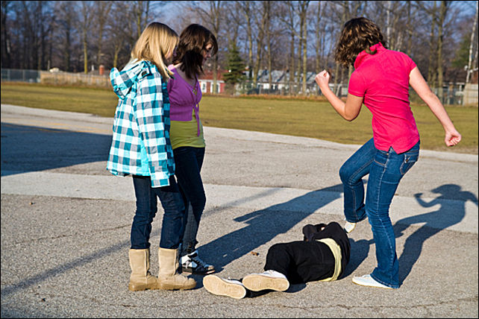
Статья 435. Хулиганство, совершенное несовершеннолетним
Мелкое хулиганство или хулиганство, предусмотренное частью первой статьи 293 Уголовного кодекса Республики Казахстан, совершенное несовершеннолетним в возрасте от четырнадцати до шестнадцати лет, -
влечет штраф на родителей или лиц, их заменяющих, в размере семи месячных расчетных показателей.

Slide 7
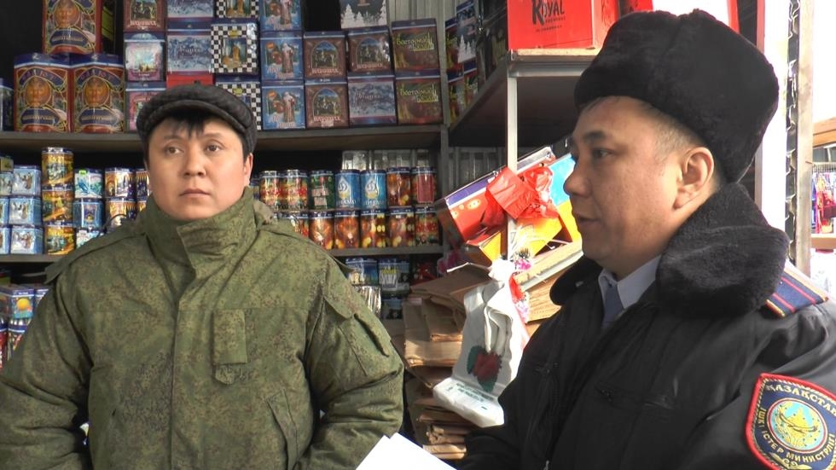
Статья 436. Стрельба из огнестрельного, газового, пневматического, метательного и электрического оружия, применение пиротехнических изделий в населенных пунктах
Стрельба из огнестрельного, газового, электрического (за исключением случаев самообороны), пневматического и метательного оружия в населенных пунктах и в не отведенных для этого местах -
влечет штраф в размере двадцати месячных расчетных показателей с конфискацией оружия.
Применение пиротехнических изделий в населенных пунктах и в не отведенных для этого местах, нарушающее покой физических лиц, установленный порядок и не повлекшее причинение крупного материального ущерба, -
влечет штраф в размере двадцати месячных расчетных показателей с конфискацией пиротехнических изделий.

Slide 8
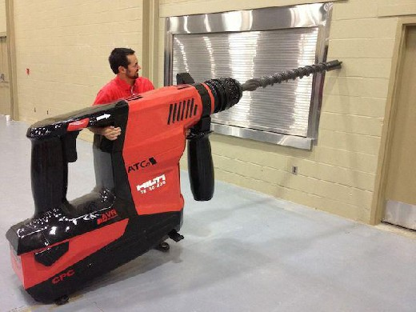
Статья 437. Нарушение тишины
Нарушение тишины в ночное время (с 23 до 6 часов утра), в том числе проведение в жилых помещениях и вне их сопровождаемых шумом работ, не связанных с неотложной необходимостью, препятствующее нормальному отдыху и спокойствию физических лиц, -
влечет штраф на:
физических лиц в размере пяти,
на субъектов малого предпринимательства или некоммерческие организации - в размере десяти,
на субъектов среднего предпринимательства - в размере пятнадцати,
на субъектов крупного предпринимательства - в размере пятидесяти месячных расчетных показателей.

Slide 9
Статья 438. Заведомо ложный вызов специальных служб
Заведомо ложный вызов органов государственной противопожарной службы, полиции, скорой медицинской помощи, аварийных служб -
влечет штраф на физических лиц в размере тридцати месячных расчетных показателей.
Совершенные повторно в течение года после наложения административного взыскания либо совершенные в период ликвидации аварии, пожаров, последствий стихийных бедствий, -
влекут штраф на физических лиц в размере шестидесяти месячных расчетных показателей.

Slide 10
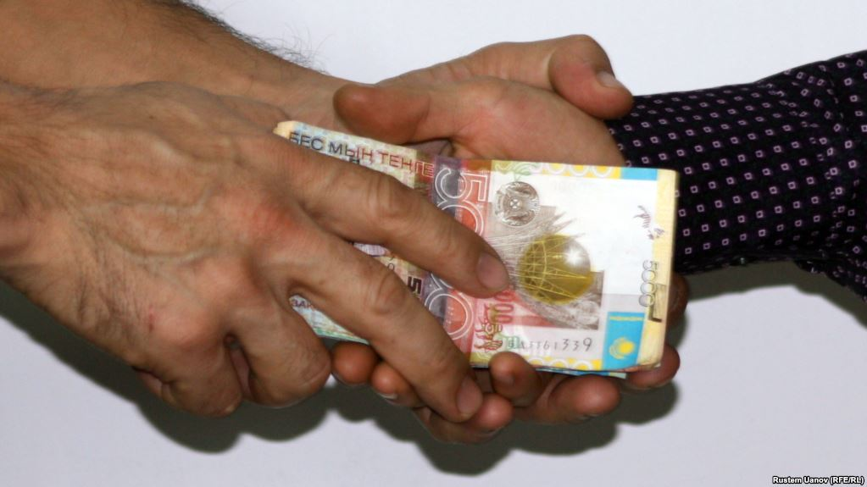
Статья 439. Заведомо ложная информация о факте коррупционного правонарушения
Повторно в течение года после наложения административного взыскания, -
Сообщение органу, ведущему борьбу с коррупцией, заведомо ложной информации о факте коррупционного правонарушения -
влечет предупреждение либо штраф на физических лиц в размере двадцати месячных расчетных показателей.
влечет штраф на физических лиц в размере сорока месячных расчетных показателей.

Slide 11
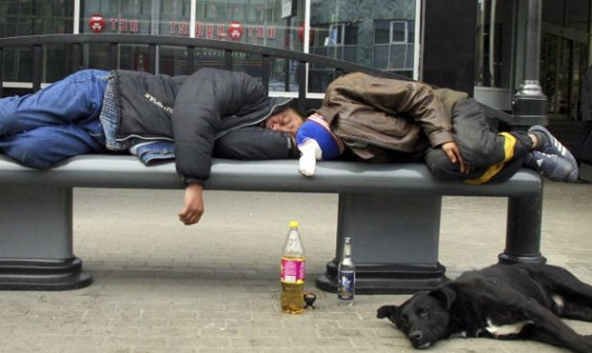
Статья 440. Распитие алкогольных напитков или появление в общественных местах в состоянии опьянения
Распитие алкогольных напитков на улицах и в других общественных местах, кроме организаций торговли и общественного питания, в которых продажа алкогольных напитков на разлив разрешена местным исполнительным органом, или появление в общественных местах в состоянии опьянения, оскорбляющем человеческое достоинство и общественную нравственность, -
влечет штраф в размере пяти месячных расчетных показателей.
Повторно в течение года после наложения административного взыскания, -
влекут штраф в размере десяти месячных расчетных показателей.

Slide 12
Статья 441. Нарушение запрета потребления табачных изделий в отдельных общественных местах
Нарушение работодателем законодательства РК предусматривающего выделение специальных мест для потребления табачных изделий, а также непринятие мер к лицам, потребляющим табачные изделия в не определенных для этого специальных местах-
Влекут штраф на должностных лиц в размере 10 МРП
На юридических лиц – 40 МРП
Влечет штраф в размере - 3 МРП
При повторном совершении – 6 МРП

Slide 13
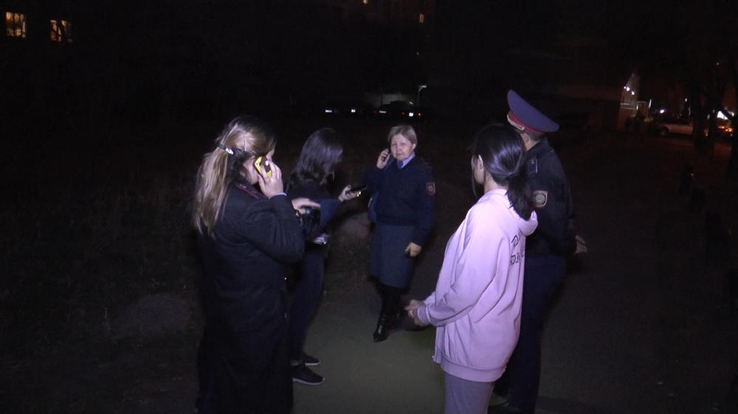
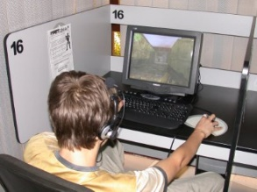
Статья 442. Нахождение в ночное время несовершеннолетних в развлекательных заведениях или вне жилища без сопровождения законных представителей
Максимальное наказание: Штраф на законных представителей в размере - 15 МРП

Slide 14
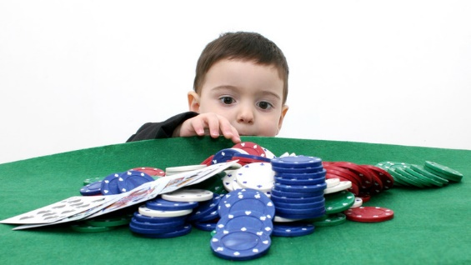
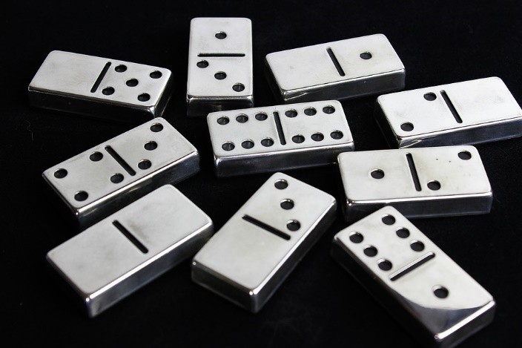
Статья 444. Участие, вовлечение или допуск к азартным играм
Штраф физ. Лиц в размере 200 МРП с конфискацией игральных принадлежностей, денег, вещей и иных ценностей

Slide 15
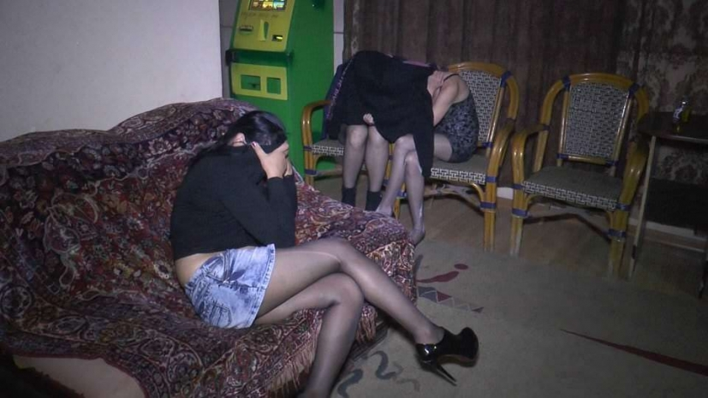
Статья 450. Предоставление помещений заведомо для занятия проституцией или сводничества
Влечет штраф на физ. Лиц в рзмере – 100 МРП
На должностных лиц, субъектов малого предпринимательства – 100 МРП
Среднее предпринимательство – 300 МРП
Крупное предпринимательство – 1000 МРП, с приостановлением их деятельности или отдельных видов деятельности на срок до 3 месяцев

